Slide 1

Plannen arts-assistenten
neurologie in het UMCG
Nicky Schuermans
Begeleiders:
R.J. Boucherie (UT)
T.J. de Koning (UMCG)
A.A.E. van der Meulen (UMCG)

Slide 2
Context
Burnout
Verschuivingen
Tijdrovend
Nulhypothese: Minder uitval door betere planningen
Model plannen stages
Model plannen diensten
Resultaten

Slide 3
Opleiding
5,5 jaar
Verschillende stages
    Verpleegafdeling
    Polikliniek
    Intensive care
    Spoedeisende hulp
    Consulten
    Kinderneurologie
    Klinische neurofysiologie
    Differentiatie
    Perifeer ziekenhuis

Slide 4
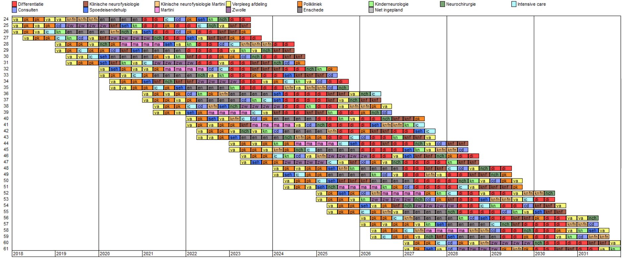
Onderzoeksvragen: stages
Hoe kunnen de stages optimaal gepland worden, gegeven het aantal arts-assistenten?

Slide 5
Model plannen stages
Doelfunctie: Minimaliseren tekorten
Voorwaarden
    Maximaal 1 stage per arts-assistent
    Moment van de opleiding
    Voorwaarden per stage
    Duur stage
    Vraag per stage
    Etc.

Slide 6
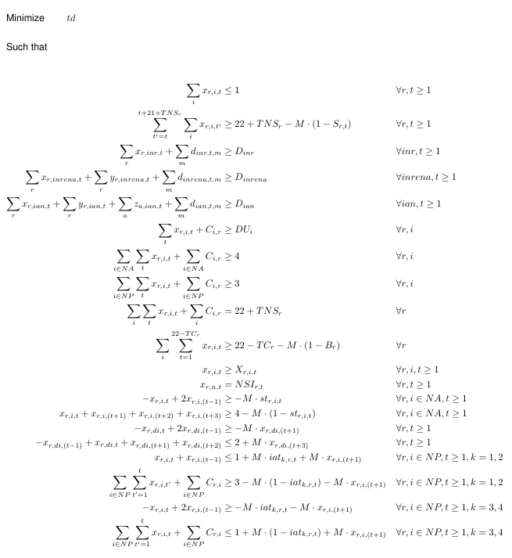
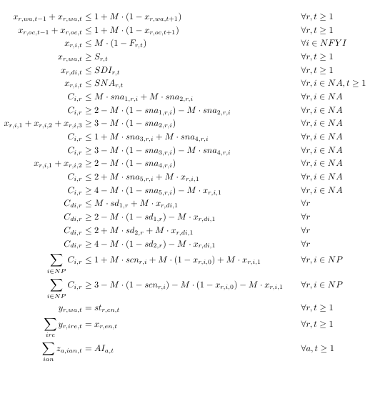
Model plannen stages

Slide 7
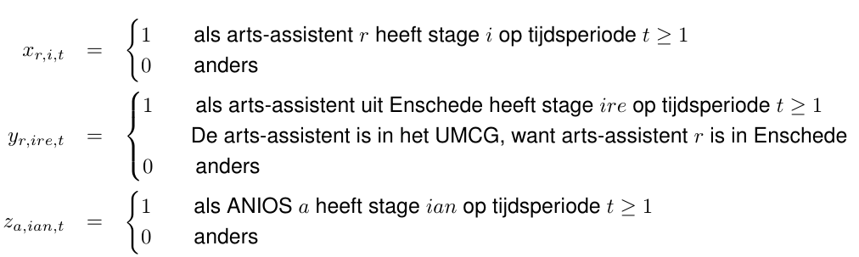
Model plannen stages
Beslissingsvariabelen

Slide 8
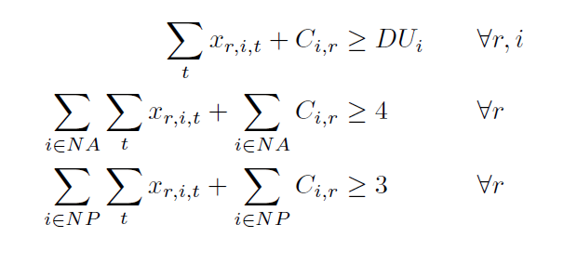
Model plannen stages
Eisen opleiding

Slide 9
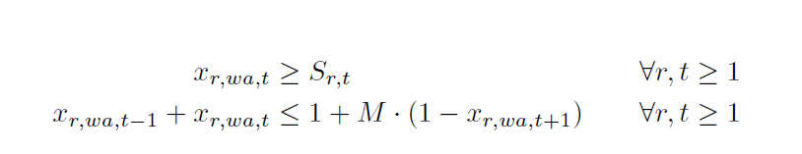
Model plannen stages
Voorwaarden stage verpleegafdeling

Slide 10
Resultaten: stages

Slide 11

Resultaten: stages

Slide 12
Diensten
Avonddienst
Nachtdienst
Weekendochtenddienst
Weekenddagdienst
Weekendavonddienst

Slide 13
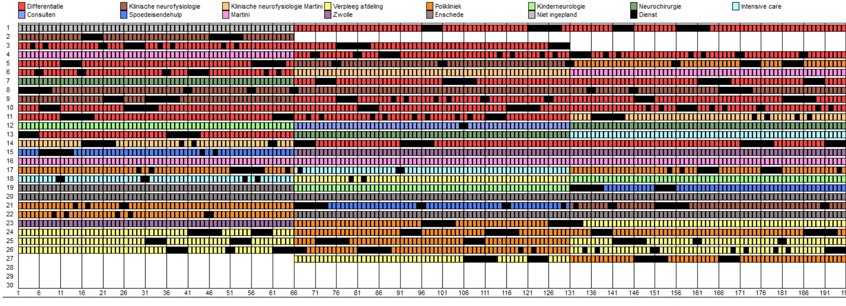
Onderzoeksvragen: diensten
Hoe kunnen de diensten optimaal gepland worden, gegeven het aantal arts-assistenten?

Slide 14
Model plannen diensten
Doelfunctie: minimaliseren tekorten en eerlijk verdelen diensten
Voorwaarden
    Maximaal 1 dienst per dag
    Maximaal 20% dienst per kwartaal
    Eerste 6 weken opleiding geen dienst
    Geen 2 opeenvolgende weken dienst
    Geen 2 opeenvolgende weekenden dienst
    Geen dienst tijdens perifeer jaar en neurochirurgie
    Diensten bemand
    Vraag stage
    Etc.

Slide 15
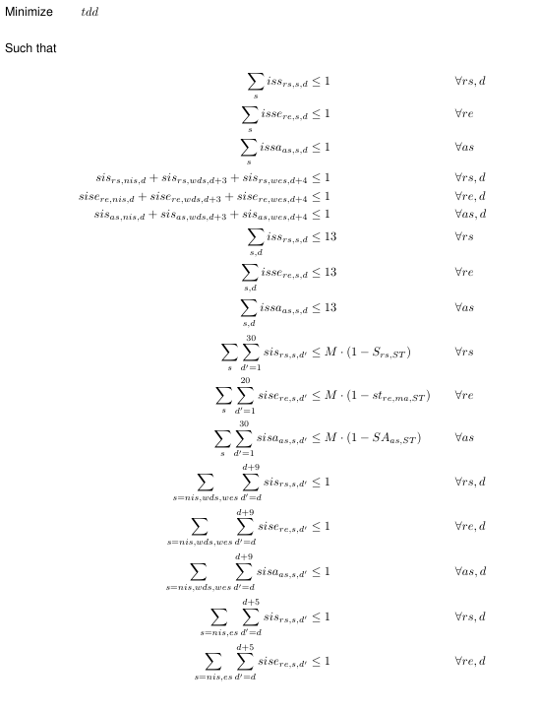
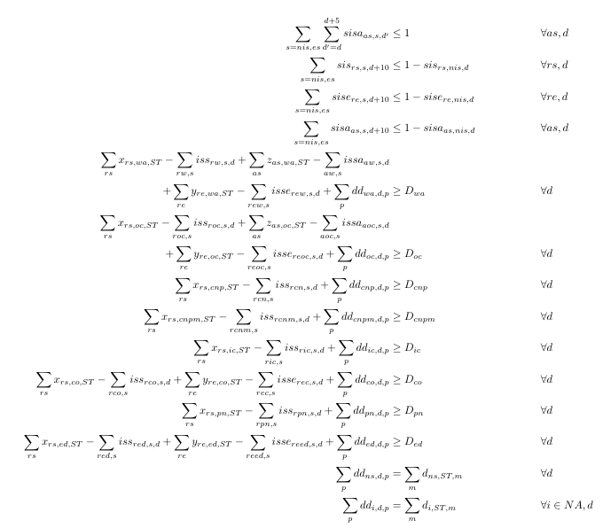
Model plannen diensten

Slide 16
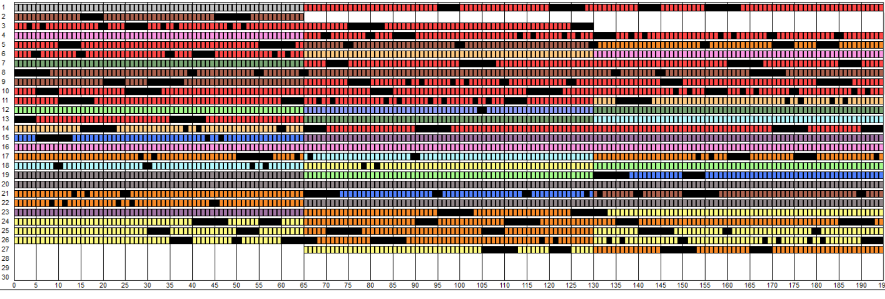
Resultaten: diensten

Slide 17
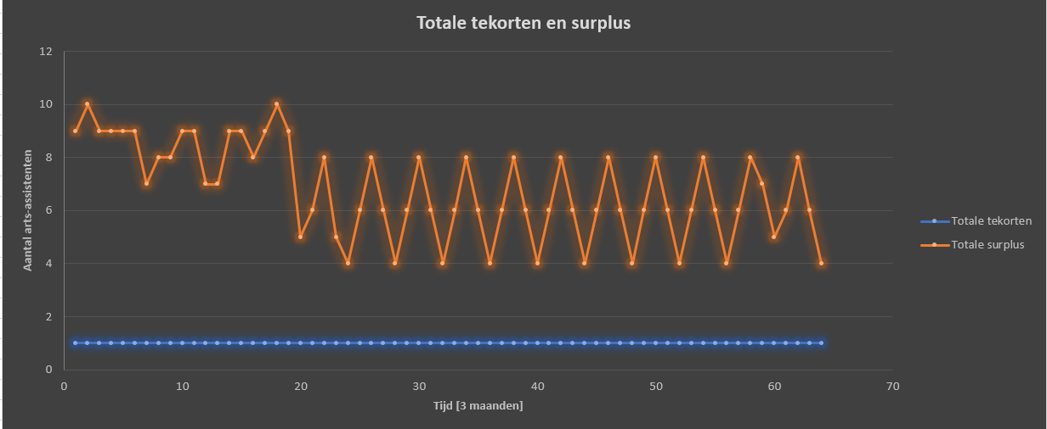
Nadere analyse
Analyse tekorten
What-if analyse
                →

Slide 18
Resultaten: tekorten
Na plannen stages

Slide 19
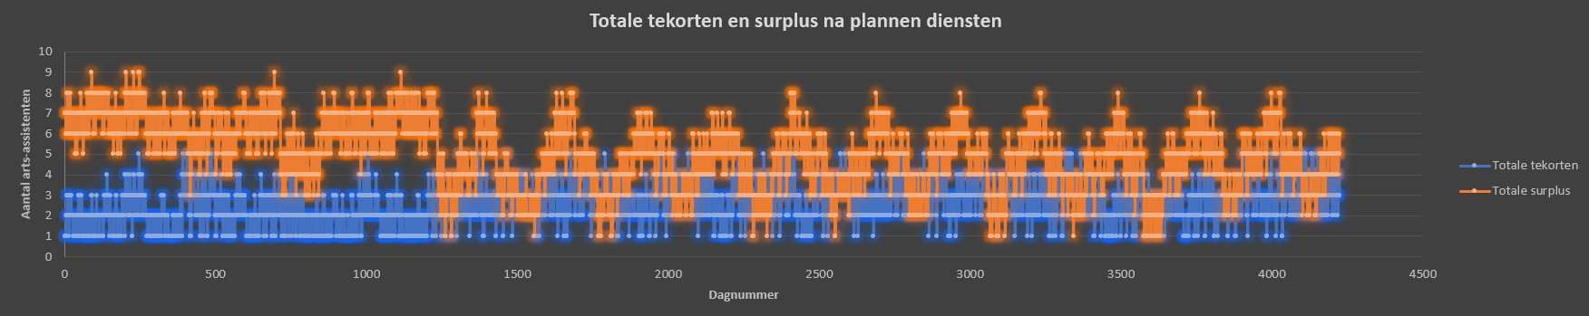
Resultaten: tekorten
Na plannen diensten
    Gemiddelde tekort 2,58 arts-assistent

Slide 20
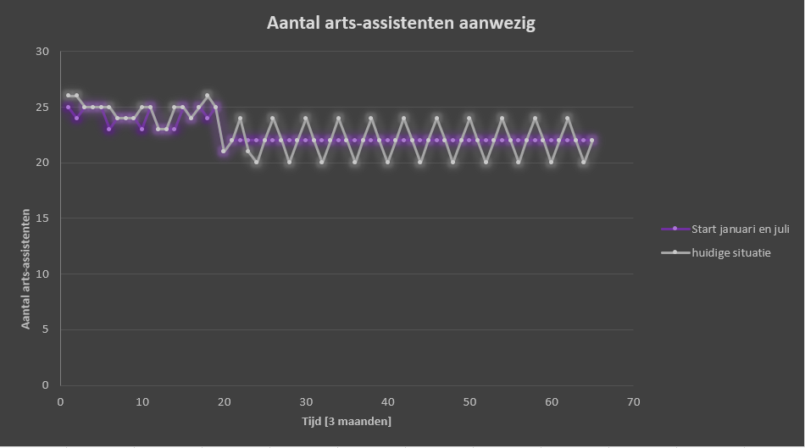
Resultaten: what-if analyse
Verander start momenten

Slide 21
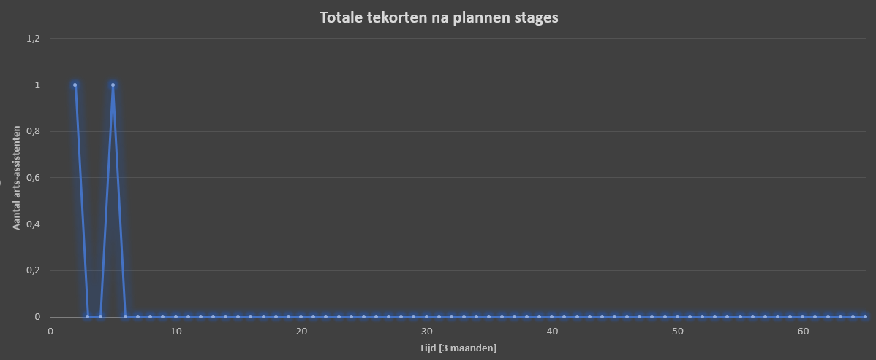
Resultaten: what-if analyse
Aanpassen opleidingseisen
  6 maanden polikliniek en 6 maanden kinderneurologie
      Na plannen diensten gemiddelde tekort 1,98 arts-assistent

Slide 22
Resultaten
Veranderen vraag kinderneurologie
    Geen tekorten na plannen stages
    Na plannen diensten gemiddelde tekort 1,55 arts-assistent
Meer diensten
    Huidig: 13 dagen per kwartaal
        Gemiddelde tekort 2,58 arts-assistent
    20 dagen dienst per kwartaal
        Gemiddelde tekort 1,81 arts-assistent

Slide 23
Alternatieven
Vliegende keep stage toevoegen
Meer arts-assistenten
ANIOS aannemen
Andere veranderingen opleiding
Combinaties

Slide 24
Conclusie / Discussie
Optimale planning van arts-assistenten is mogelijk:
Model plannen stages
Model plannen diensten
1 arts-assistent tekort na plannen stages
Gemiddeld 2,58 arts-assistent tekort na plannen diensten
Constant aantal arts-assistenten na veranderen startmomenten
Verminderen tekorten na plannen stages
Verminderen tekorten na plannen diensten

Slide 25
Conclusie / Discussie
Optimale planning van arts-assistenten is mogelijk:
Model plannen stages
Model plannen diensten
1 arts-assistent tekort na plannen stages
Gemiddeld 2,58 arts-assistent tekort na plannen diensten
Constant aantal arts-assistenten na veranderen startmomenten
Verminderen tekorten na plannen stages
Verminderen tekorten na plannen diensten

